Slide 1

APPLIED AI · AUTONOMOUS SYSTEMS
ARCHIVAI
ДЛЯ КОГО
Сотрудники архива
ЧТО ЭТО
Помощник архивиста
Рабочая программа
ГДЕ РАБОТАЕТ
На компьютерах архива
Программа читает сканы вместо вас, заполняет описание документа,
находит дела по смыслу и собирает именной указатель.
Решение всегда остаётся за сотрудником.
ЯЗЫКИ
Русский · қазақша
Notes:
Первая фраза: «это не замена вам, это помощник, который делает рутину».

Slide 2

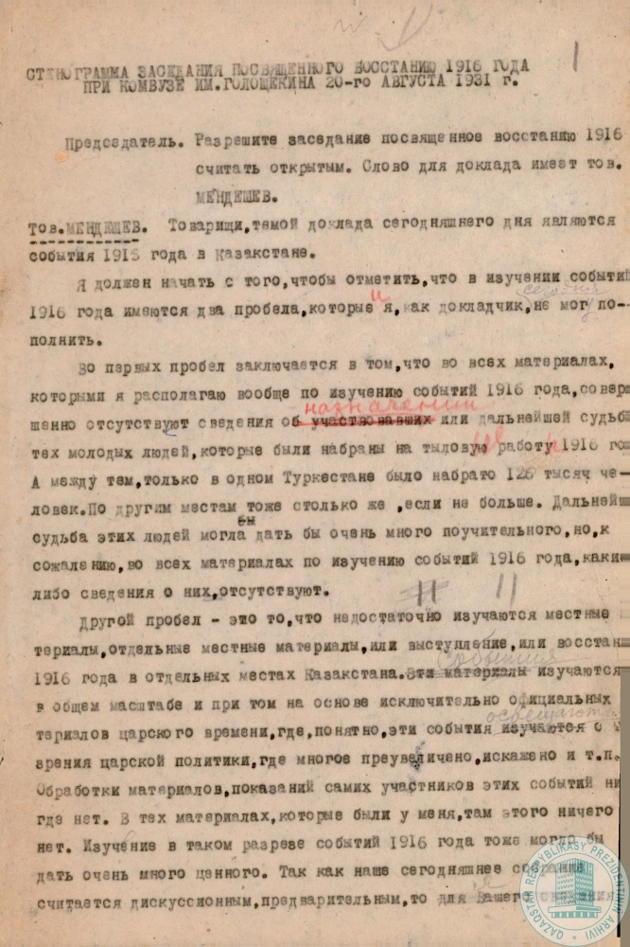
JI STUDIO — ARCHIVAI
ЗНАКОМАЯ КАРТИНА
02 / 17
01
КАК ЭТО ПРОИСХОДИТ СЕГОДНЯ
СКОЛЬКО ВРЕМЕНИ УХОДИТ НА РУТИНУ
01
Перепечатать текст с листа
Чтобы дело можно было найти поиском, кто-то должен набрать текст руками.
02
Заполнить карточку описания
Вид документа, дата, кто кому пишет, о чём — всё вносится вручную.
03
Вспомнить, где встречалась фамилия
Приходится держать в голове или искать по описям и своим записям.
04
Ответить исследователю
Запрос «всё о переселении 1930-х» — это дни просмотра дел вручную.
Такой лист сегодня читают и перепечатывают вручную
Notes:
Спросить зал: сколько времени уходит на описание одного дела? Дальше — как это меняется.

Slide 3
JI STUDIO — ARCHIVAI
ШЕСТЬ ШАГОВ
03 / 17
02
ПРОСТЫМИ СЛОВАМИ
ЧТО ПРОГРАММА ДЕЛАЕТ ЗА ВАС
01
02
03
04
05
06
Прочитает
Опишет
Перескажет
Выпишет имена
Свяжет дела
Спросит вас
разберёт машинопись
и рукописные пометки
→
вид документа, дата,
от кого и кому
→
3–4 предложения
о чём документ
→
люди, организации,
места, даты
→
покажет, где ещё
встречается человек
→
вы проверяете
и подтверждаете
Работа с описанием превращается в проверку
Вместо того чтобы набирать текст и заполнять поля с нуля, вы открываете готовое описание, поправляете неточности и подтверждаете. Всё, что вы исправили, программа запоминает.
Notes:
Ключ: не «автоматизация вместо человека», а «черновик, который вы проверяете».

Slide 4
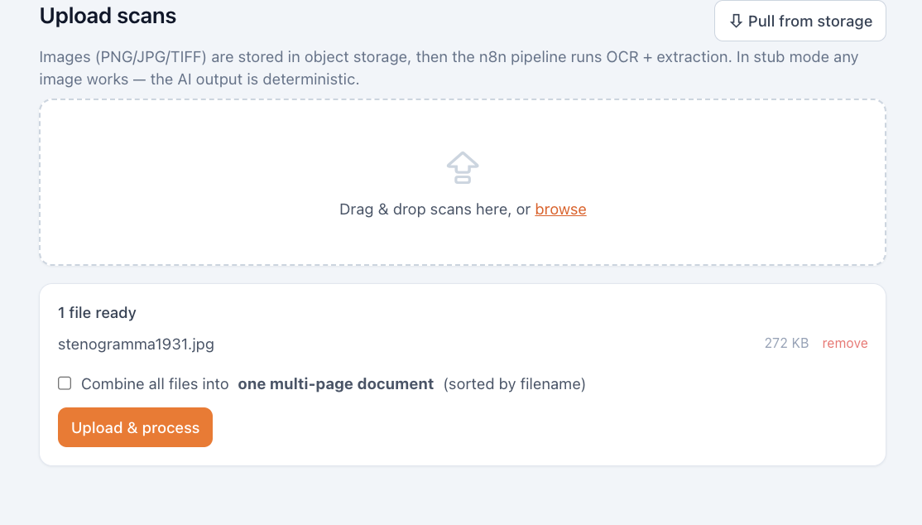
JI STUDIO — ARCHIVAI
ЭКРАН ЗАГРУЗКИ
04 / 17
03
ЗАГРУЗКА
СКАНЫ ПОПАДАЮТ В ПРОГРАММУ САМИ
— Можно просто перетащить сканы мышкой — по одному или сразу дело целиком
— Если сканы складывают в общую папку, программа забирает их оттуда сама, каждые несколько минут
— Сотня сканов заливается за один раз — не нужно открывать каждый
— Один и тот же скан дважды не попадёт: программа узнаёт уже обработанные
Notes:
Здесь важно: менять привычный порядок сканирования не нужно.

Slide 5
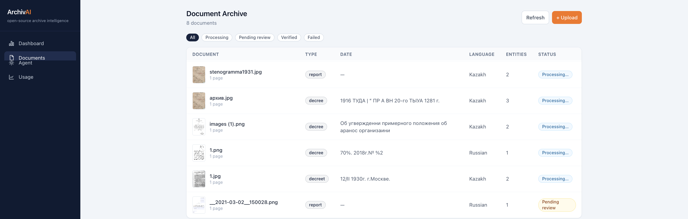
JI STUDIO — ARCHIVAI
ЭКРАН СПИСКА
05 / 17
04
СПИСОК ДОКУМЕНТОВ
ВСЁ, ЧТО ОБРАБОТАНО — ПЕРЕД ГЛАЗАМИ
Видно, что уже готово
Видно, что не получилось
Видно сам лист
«обрабатывается» · «ждёт проверки» · «проверено»
плохой скан не потеряется — он помечен отдельно
рядом с названием — маленькое изображение скана
Notes:
Показать фильтр «ждёт проверки» — это рабочая очередь сотрудника.

Slide 6
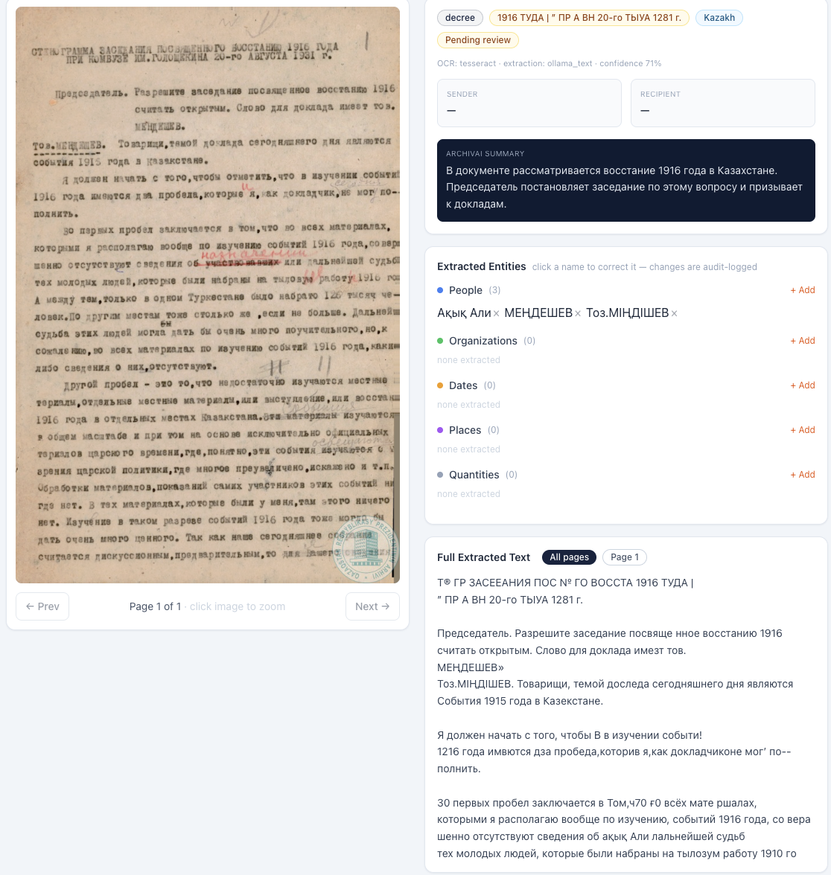
JI STUDIO — ARCHIVAI
ЭКРАН ДОКУМЕНТА
06 / 17
05
КАРТОЧКА ДОКУМЕНТА
СЛЕВА ЛИСТ — СПРАВА ГОТОВОЕ ОПИСАНИЕ
Вид документа и дата
приказ, протокол, переписка — как принято у вас
От кого и кому
с должностью, если она есть в тексте
О чём документ
короткий пересказ на русском — суть, не читая весь лист
Имена и названия
люди · организации · места · даты · количества
Весь текст листа
можно прочитать, скопировать, вставить в справку
Notes:
Обратить внимание: это черновик описания. Правится в один клик — следующий слайд.

Slide 7
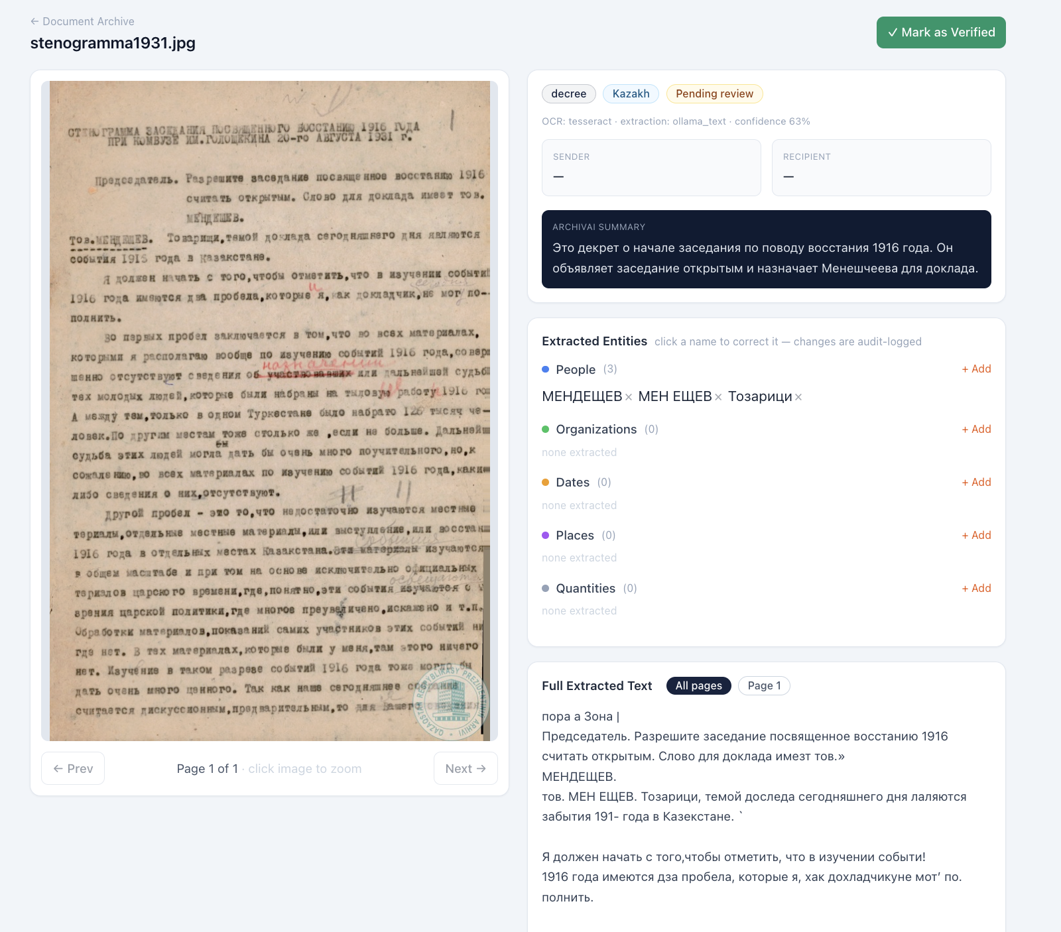
JI STUDIO — ARCHIVAI
ЭКРАН ПРОВЕРКИ
07 / 17
06
ПРОВЕРКА
ПОСЛЕДНЕЕ СЛОВО ВСЕГДА ЗА ВАМИ
— Ошиблась в фамилии — нажмите на неё и исправьте, как в обычном документе
— Пропустила организацию — добавьте сами, она встанет в общий указатель
— Всё верно — нажмите «Проверено», и дело получает отметку сотрудника
— Видно, кто и когда правил: это ваша работа, она зафиксирована
— Проверенные дела программа больше не трогает при повторной обработке
ПРОГРАММА ПРЕДЛАГАЕТ — СОТРУДНИК РЕШАЕТ
Ни одна запись не считается верной, пока её не подтвердил человек.
Notes:
Главный слайд для снятия тревоги: без сотрудника система ничего не утверждает.

Slide 8
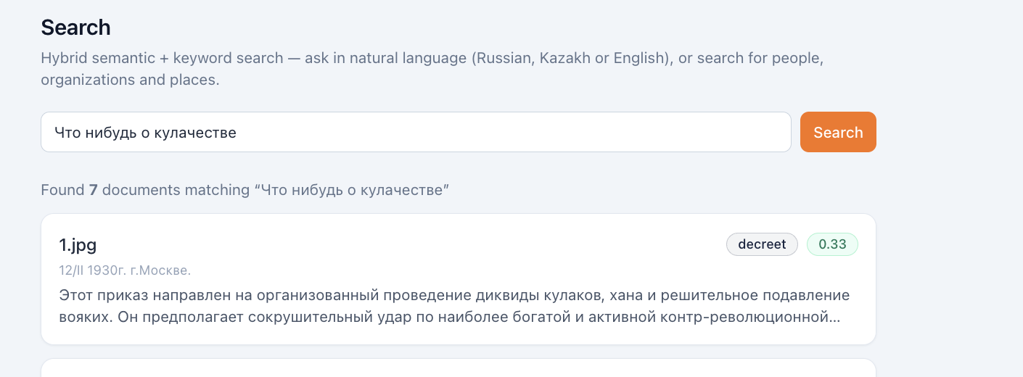

JI STUDIO — ARCHIVAI
ЭКРАН ПОИСКА
08 / 17
07
ПОИСК ПО ФОНДУ
ПОИСК ПОНИМАЕТ СМЫСЛ, А НЕ ТОЛЬКО СЛОВА
— Спросите «что-нибудь о кулачестве» — найдутся дела, где этих слов нет, но речь об этом
— Не нужно угадывать формулировку из описи или помнить точное название
— Ищет по русским и казахским текстам, в том числе в старом написании
— Ваши прошлые запросы сохраняются — можно вернуться к ним одним нажатием
Notes:
Сравнить с поиском по описи: там нужно знать слово, здесь — только тему.

Slide 9

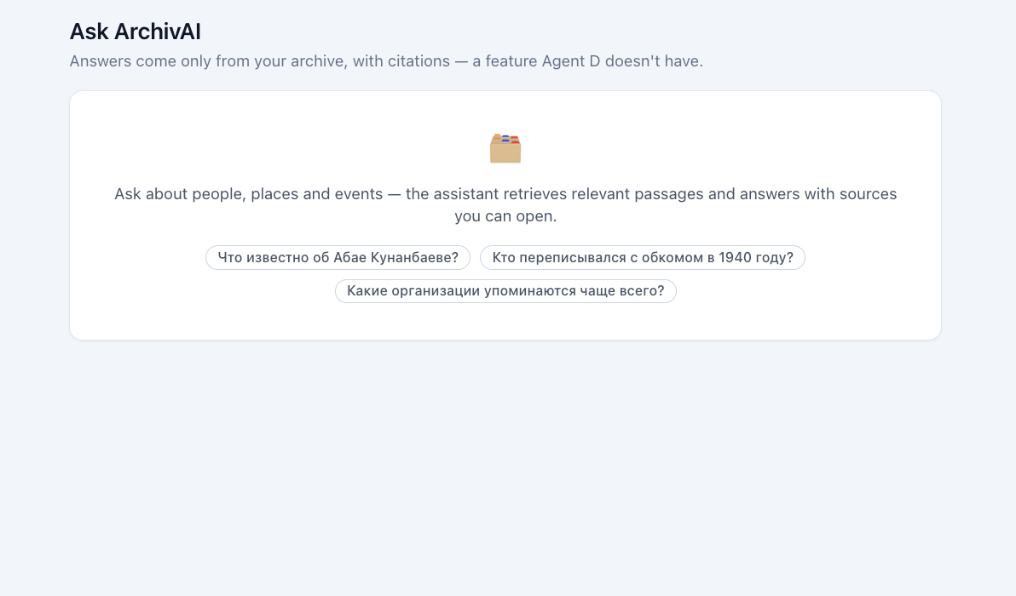
JI STUDIO — ARCHIVAI
ЭКРАН ВОПРОСОВ
09 / 17
08
ПОМОЩНИК-СОБЕСЕДНИК
МОЖНО ПРОСТО СПРОСИТЬ У АРХИВА
— Спрашиваете обычными словами: «Кто и кому писал о юбилее Абая?»
— Ответ собирается только по вашим делам — ничего не берётся из интернета
— Рядом с ответом — ссылки на дела; нажали и открыли сам лист
— Если в фонде такого нет, программа так и скажет, а не придумает
— Удобно для справок исследователям: черновик ответа со ссылками готов сразу
Ответ всегда со ссылкой на дело — можно проверить
каждое слово по первоисточнику
Notes:
Это про справочную работу: время на подбор дел по запросу резко сокращается.

Slide 10
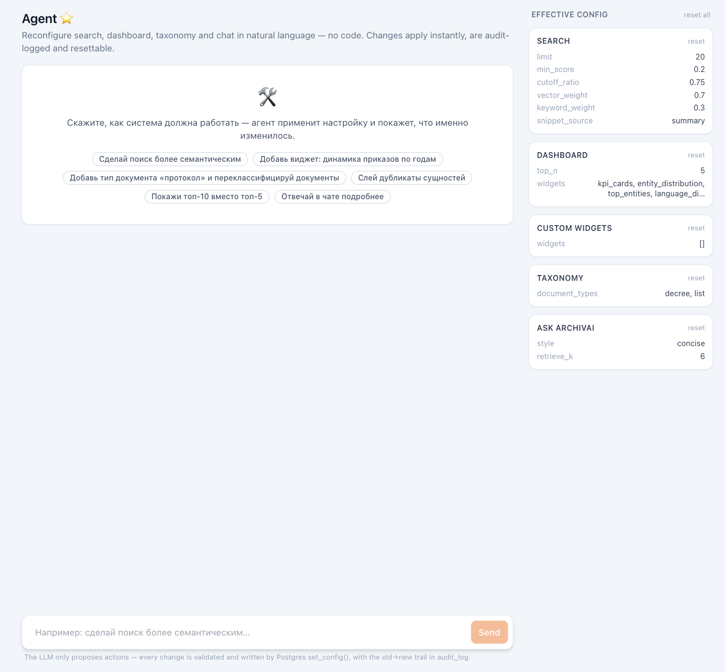
JI STUDIO — ARCHIVAI
ЭКРАН НАСТРОЙКИ
10 / 17
09
НАСТРОЙКА
НАСТРОИТЬ МОЖНО СЛОВАМИ
ПРОСТО НАПИШИТЕ, ЧТО НУЖНО:
«Добавь вид документа „протокол“
и перепроверь дела»
«Покажи на главной приказы по годам»
«Ищи ближе по смыслу»
«Объедини одинаковые фамилии»
Программа показывает, что именно изменилось, и любую настройку можно вернуть назад одной кнопкой. Испортить ничего нельзя.
Notes:
Подчеркнуть: не нужно ждать ИТ-отдел, чтобы добавить вид документа под ваш регламент.

Slide 11
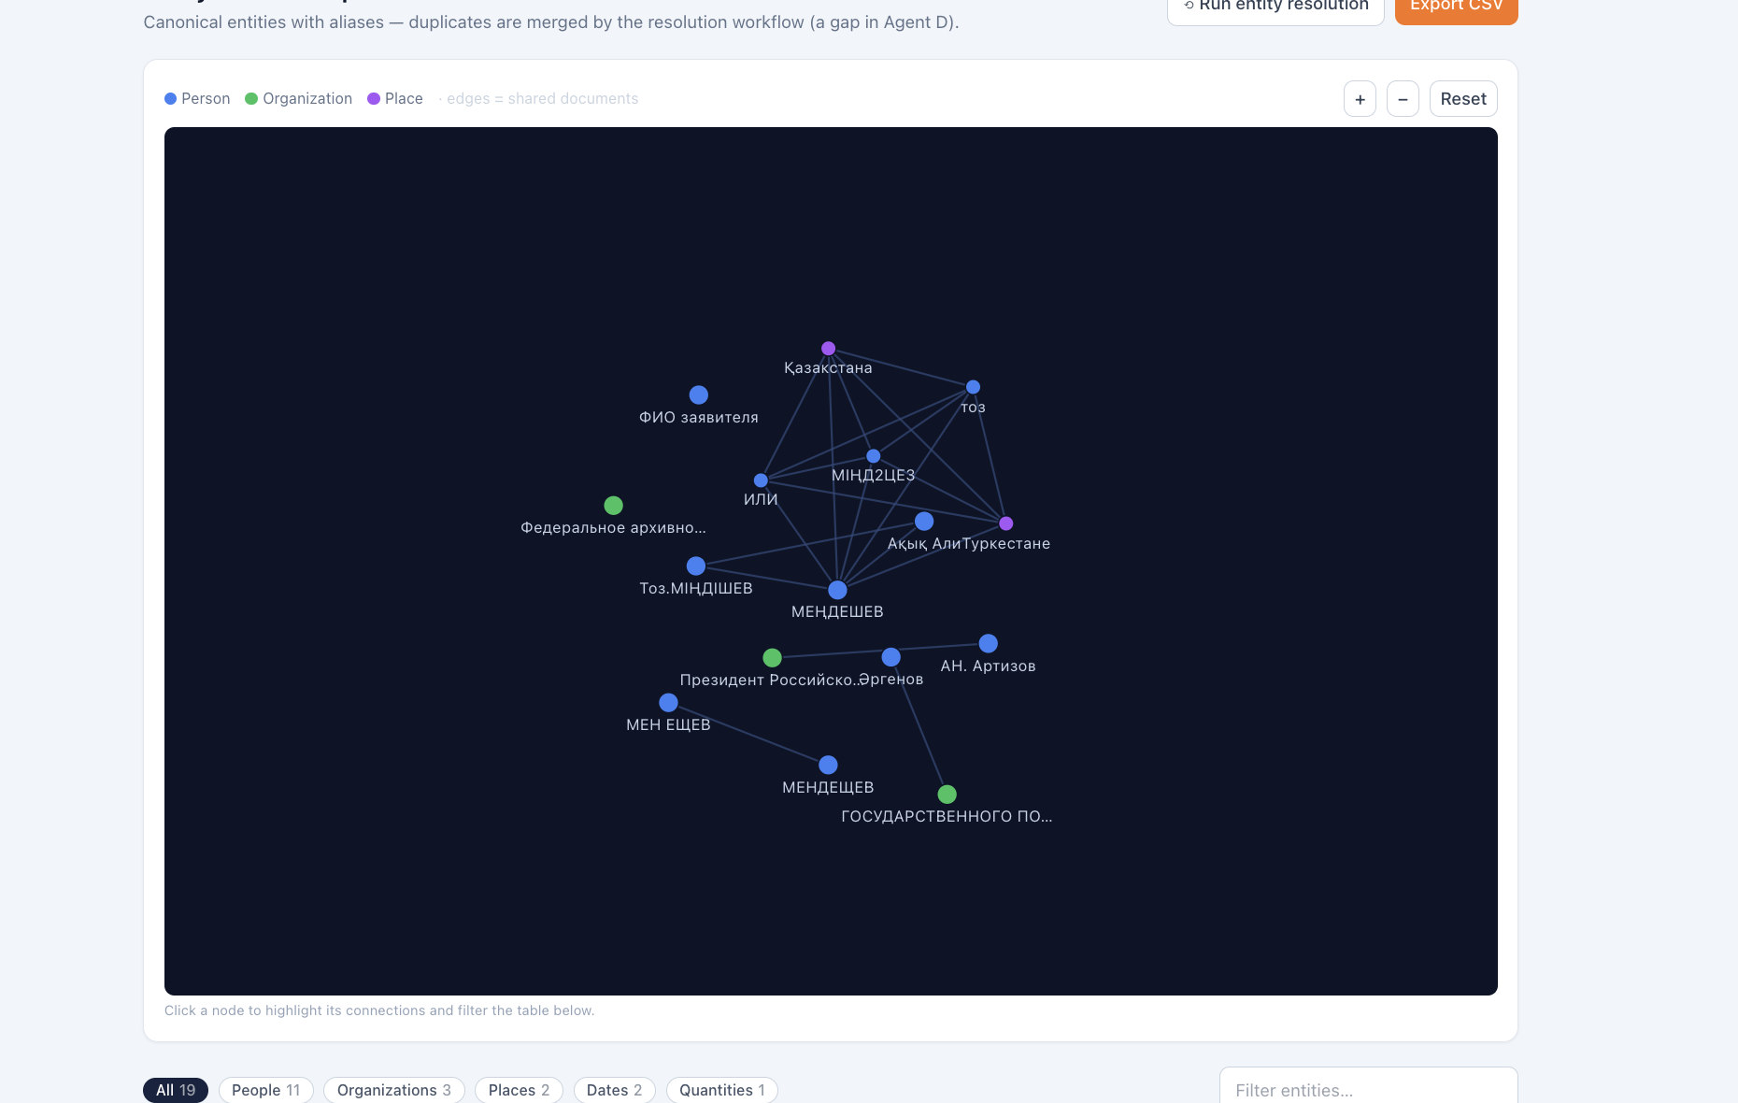
JI STUDIO — ARCHIVAI
ЭКРАН СВЯЗЕЙ
11 / 17
10
ЛЮДИ И ОРГАНИЗАЦИИ
ИМЕННОЙ УКАЗАТЕЛЬ СОБИРАЕТСЯ САМ
— Одна фамилия — одна карточка, даже если в делах она написана по-разному
— Видно все дела, где человек упоминается: не нужно листать описи
— Схема показывает, кто с кем встречается в одних и тех же делах
— Список можно выгрузить таблицей — для описи, отчёта или справочника
Notes:
Для архивиста это самая понятная выгода: указатель, который иначе делается годами.

Slide 12
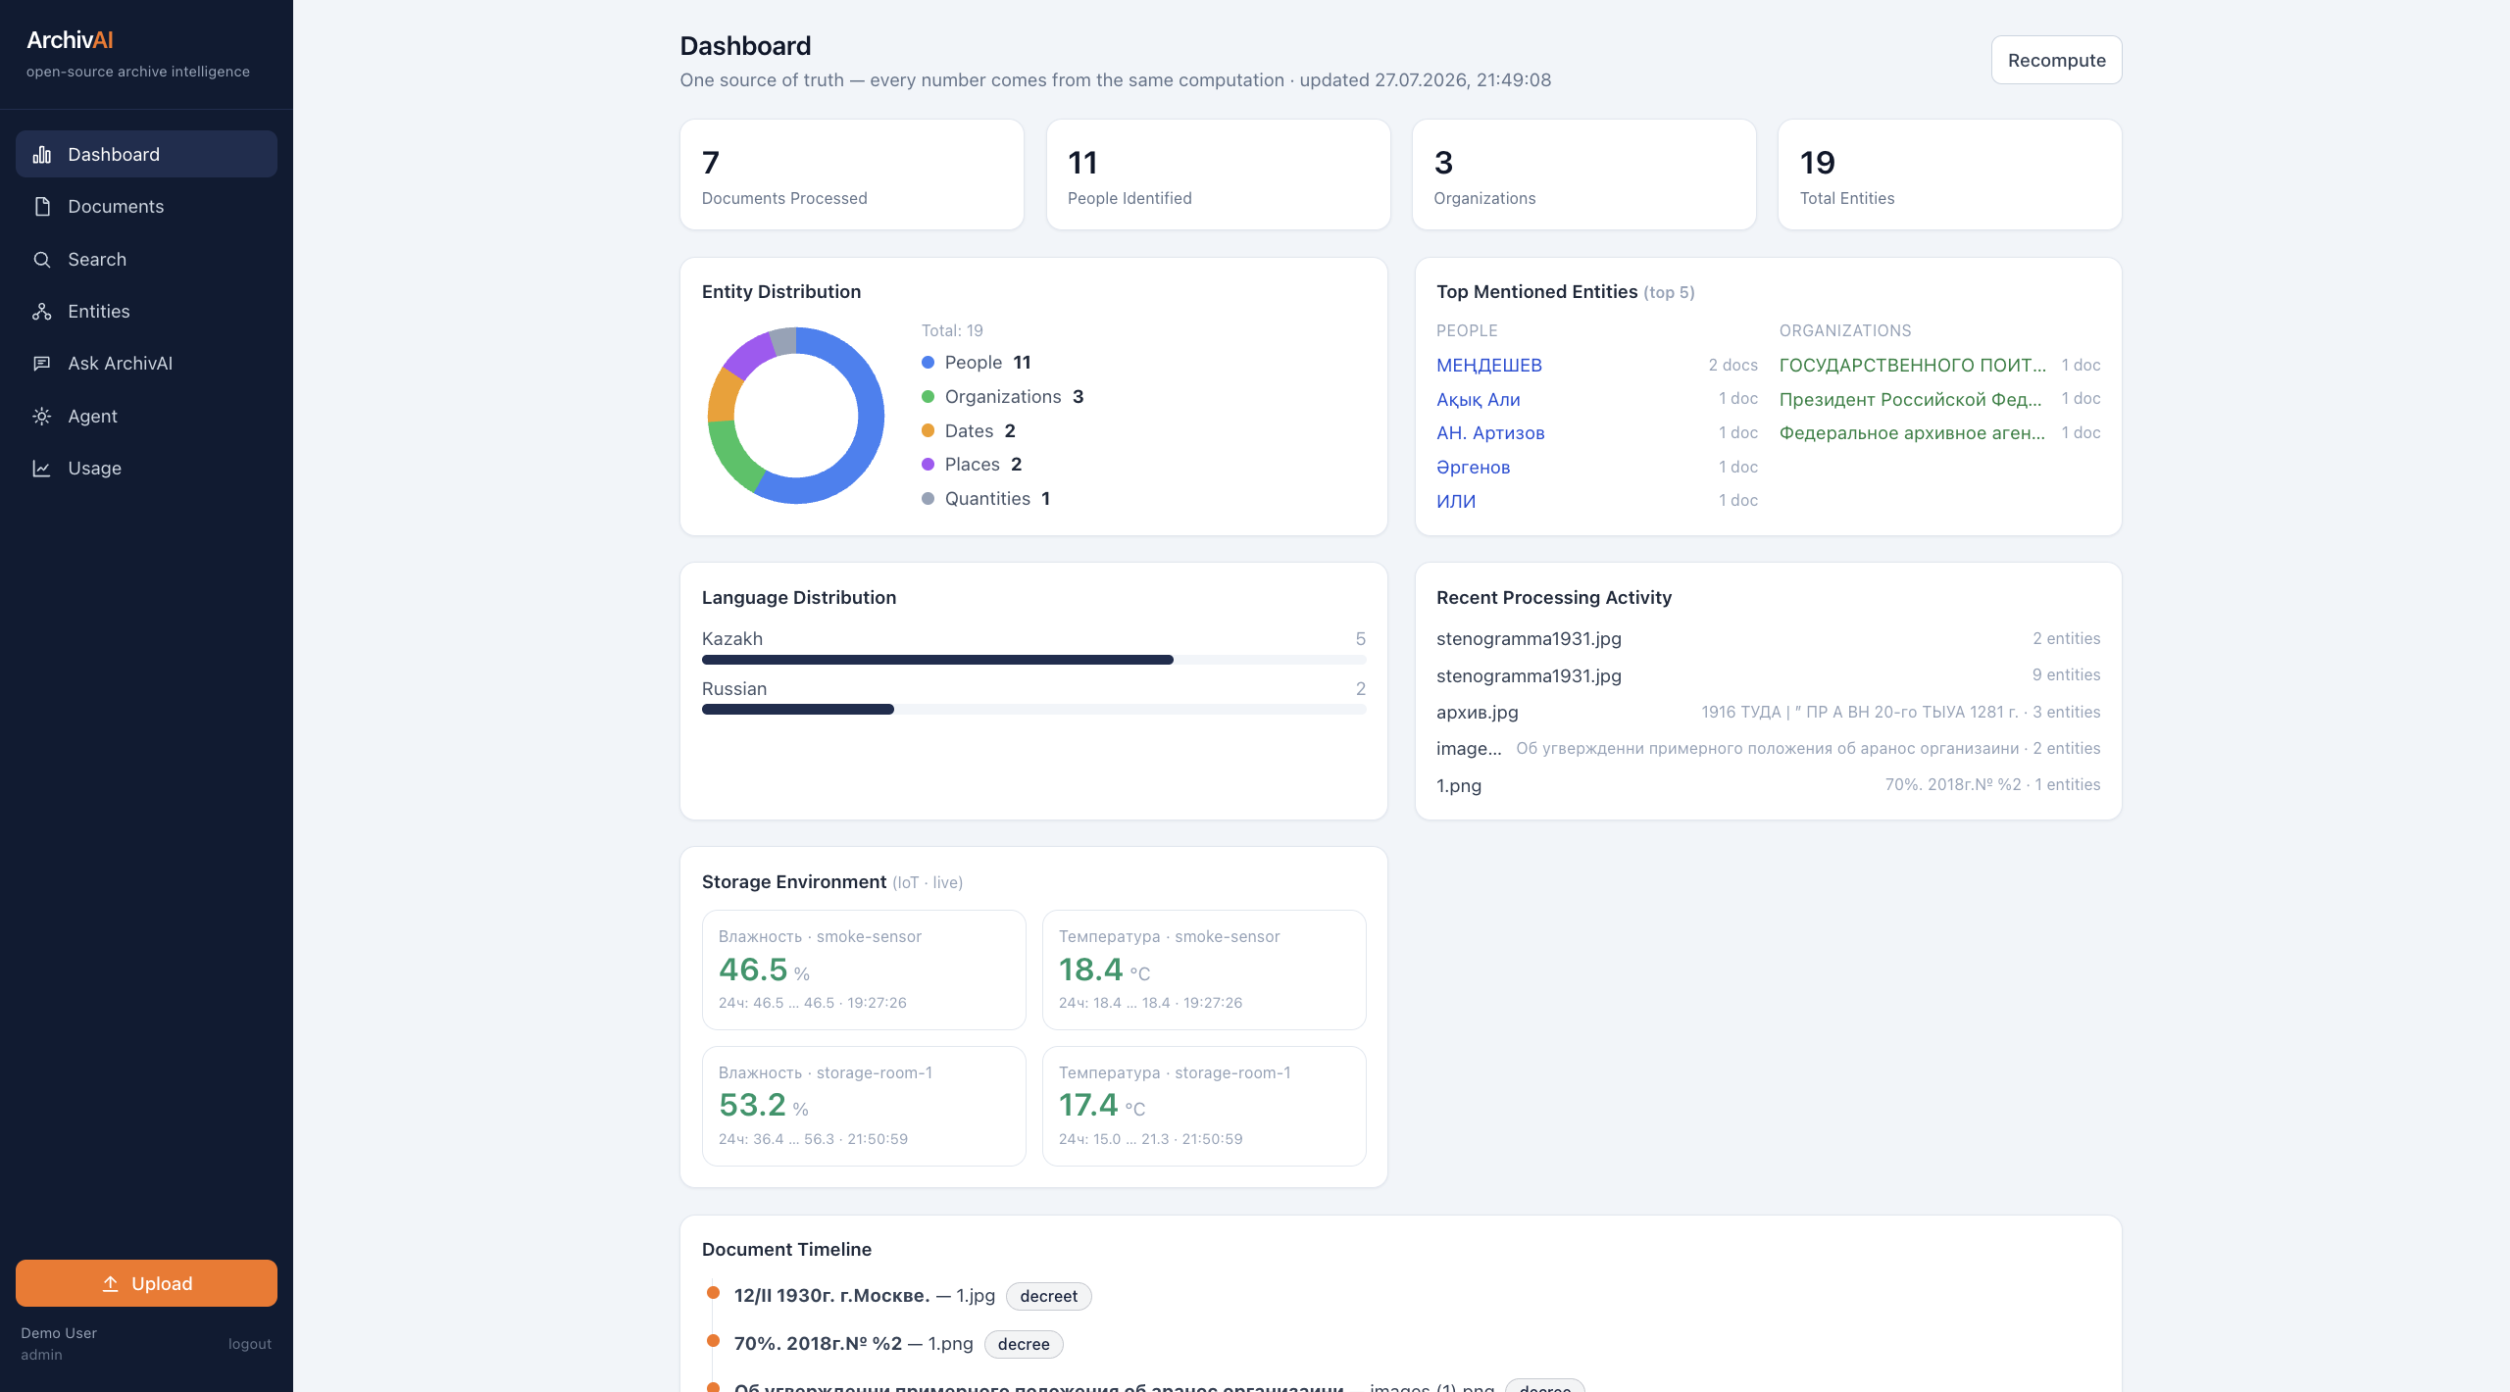
JI STUDIO — ARCHIVAI
ЭКРАН СВОДКИ
12 / 17
11
ГЛАВНАЯ СТРАНИЦА
СВОДКА ПО ФОНДУ И УСЛОВИЯ ХРАНЕНИЯ
— Сколько дел обработано, сколько имён и организаций найдено
— По каким годам и языкам распределён фонд
— Числа считаются из одного места — они не спорят между собой
— Тут же температура и влажность в хранилище, если стоят датчики
— Отклонение от нормы видно сразу по цвету
Notes:
Датчики — по запросу клиента; подключается любой прибор, который умеет отправлять показания.

Slide 13
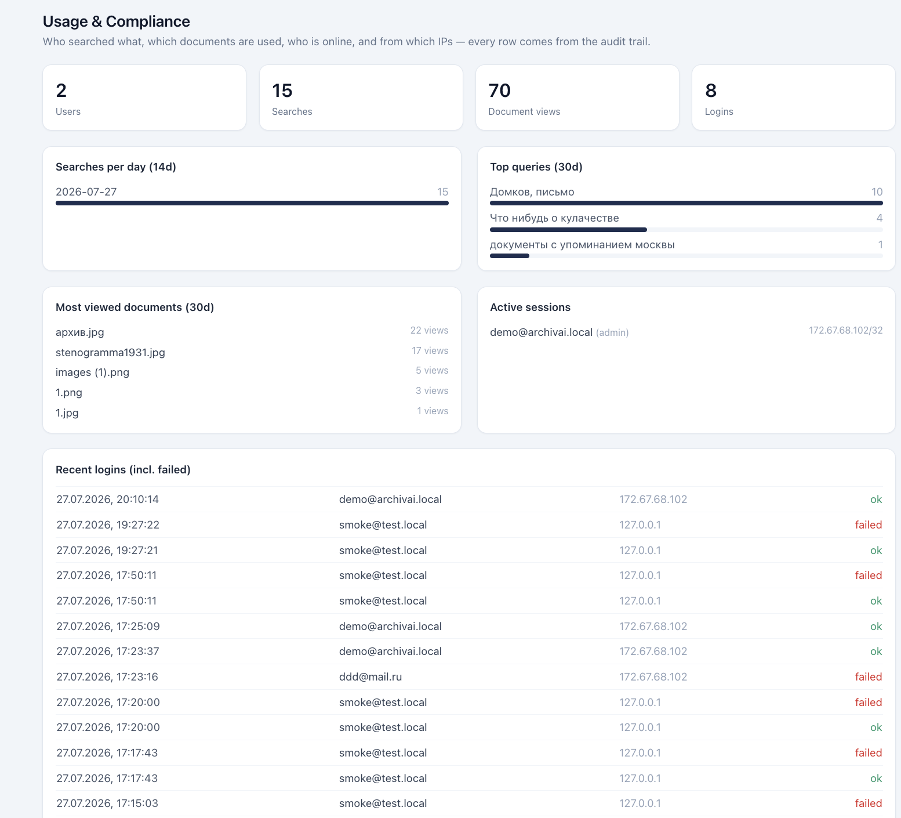
JI STUDIO — ARCHIVAI
ЭКРАН УЧЁТА
13 / 17
12
ПОРЯДОК И УЧЁТ
ВИДНО, КТО И С ЧЕМ РАБОТАЛ
— У каждого сотрудника свой вход — работа не смешивается
— Записано, кто какие дела открывал и что искал
— Видно, какие дела спрашивают чаще всего — это материал для планов оцифровки
— Ваши правки видны как ваша работа, а не как «что-то поменялось»
— Справочники и массовые операции доступны только ответственному сотруднику
Notes:
Не «слежка», а прозрачность работы и защита от случайных изменений.

Slide 14
JI STUDIO — ARCHIVAI
БЫЛО / СТАЛО
14 / 17
13
СРАВНЕНИЕ
ЧТО МЕНЯЕТСЯ В ВАШЕЙ РАБОТЕ
ЗАДАЧА
СЕГОДНЯ
С ПРОГРАММОЙ
Описание одного дела
набрать текст и заполнить поля вручную
проверить готовое описание
Поиск по фонду
вспомнить формулировку из описи
спросить своими словами
Справка исследователю
просмотр дел вручную, несколько дней
подборка со ссылками сразу
Именной указатель
собирается годами, вручную
собирается сам, вы уточняете
Разные написания фамилии
остаются разными записями
сводятся в одну карточку
Знание о фонде
в голове у опытных сотрудников
остаётся в системе для всех
Notes:
Самый важный слайд для сотрудников: показывает выгоду в их же задачах.

Slide 15
JI STUDIO — ARCHIVAI
КАЧЕСТВО ЧТЕНИЯ
15 / 17
14
ЧЕСТНО ОБ ОШИБКАХ
ПРОГРАММА ОШИБАЕТСЯ — И МЫ ЭТО СЧИТАЕМ
— Мы взяли ваш лист, набрали текст вручную как эталон и сверяем с ним каждую настройку
— Изменение оставляем, только если ошибок стало меньше — не «на глаз»
— Ошибки чаще всего в цифрах и в плохо пропечатанных местах — их и проверяет сотрудник
— Чем лучше скан, тем меньше ошибок: с хорошим сканером результат заметно выше
ПОЭТОМУ ПРОВЕРКА ОБЯЗАТЕЛЬНА
Доля неверно прочитанных букв на вашем листе 1931 года. Ниже — лучше.
Программа делает черновик, точность растёт, но подпись под описанием — ваша.
Notes:
Честность здесь работает лучше обещаний: архивисты сразу проверяют такие вещи.

Slide 16
JI STUDIO — ARCHIVAI
ОТВЕТЫ
16 / 17
15
ЧАСТЫЕ ВОПРОСЫ
ВОПРОСЫ, КОТОРЫЕ ЗАДАЮТ ПЕРВЫМИ
?
Меня заменят?
?
Куда попадут документы?
Нет. Программа не подписывает описание и не отвечает исследователю — она готовит черновик, чтобы вы не набирали текст вручную.
Никуда. Всё остаётся на компьютерах архива, ничего не уходит в интернет и посторонним.
?
Нужно ли учиться?
?
А если ошибётся?
Несколько часов. Экраны как в обычной программе: список дел, карточка, поиск. Отдельно покажем на ваших делах.
Вы исправляете прямо в карточке — это одно нажатие. Исправления сохраняются, и дальше программа читает точнее.
Любой вопрос можно задать прямо сейчас — и мы проверим ответ на ваших делах.
Notes:
Не пропускать этот слайд: именно эти четыре вопроса решают отношение сотрудников.

Slide 17
JI STUDIO — ARCHIVAI
ПЛАН
17 / 17
16
ДАЛЬНЕЙШИЕ ШАГИ
С ЧЕГО НАЧНЁМ
ШАГ 1
Попробуем на ваших делах
Возьмём 200–500 сканов вашего фонда, настроим виды документов под ваши правила описания и покажем результат на знакомых вам делах.
ШАГ 2
Поставим в архиве и научим
Установим на компьютеры архива, заведём сотрудников, проведём короткое обучение на рабочих местах.
ШАГ 3
Будем улучшать вместе
Ваши правки делают чтение точнее. Добавим то, что нужно именно вам: формы справок, вырезку подписей и печатей, датчики хранилища.
От вас нужно только одно: показать, как вы описываете дела сегодня.
Notes:
Закрытие: предложить пилот на их делах и попросить показать текущий регламент описания.

